Slide 1

2025年终总结报告
中心：信息技术中心
部门：国内营销系统部门
汇报人：马耀飞

Slide 2
目录
01
工作总结
02
工作计划
03
不足和改善

Slide 3
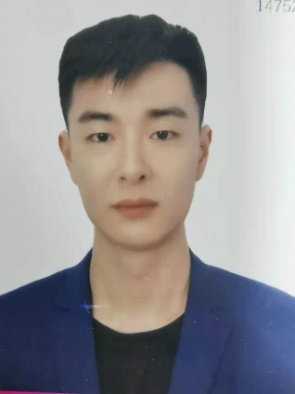
个人展示
加入添可：4年
职级：T6
项目经验：8年
职业技能：java后端开发，前端VUE，多线程，消息队列，分布式、架构思维，图像领域AI模型。
工作总结：
主导项目： wms改造，达芬奇智能体开发，B端日常运维&优化 工作 。
负责国内分销，寄售，价格管理，国内/工厂/线下 样机管理,门店订单，国内APP，售后服务商结算 等日常运维优化工作
Ai贡献： 开发达芬奇智能体，LLM模型基于金山文档检索的方案探索，
老中台的技术升级，skywalking监控等,order服务废弃的代码清理等
B端需求开发总计：38个
马耀飞

Slide 4

工作总结
达芬奇智能体
负责达芬奇智能体需求沟通，技术探索，测试实践，技术方案设计及其实现。
探索不同大模型语言理解，空间认知，空间设计，商业布局设计，图像生成，图像生成控制等能力
掌握了N个新领域知识
克服了N个技术认知外的问题，与国际，架构，科沃斯等多个开发人员沟通确认技术方案
及时并如实的向上汇报，为领导决策提供依据
与科沃斯、添可共5+部门沟通需求、技术方案等
有很多优化点，
有很多技术难点
可行性研究
方向调整
需求调研与分析
方案设计与实践
优化
FLUX
ComfyUI
MJ
Docker

Slide 5






工作总结
Wms改造项目
输出开发设计文档，带领外包同事完成编码工作并把关质量。上线前，充分测试并发布上线
先设计输出文档后编码
功能设计有遗漏
设计大于编码
不足之处
测试较充分，线上问题少
仍然存留了一些冗余代码
删掉了很多代码，但不彻底
满意之处
上线准备充分
业务逻辑很多细节理解不充分
环节梳理简化
Wms项目周期长，经手外包人员离职
单击此处添加正文，文字是您思想的提炼
单击此处添加正文，文字是您思想的提炼
衔接机制完善
单击此处添加正文，文字是您思想的提炼
测试机制完善
单击此处添加正文，文字是您思想的提炼

Slide 6



工作总结
B端工作概况
除了自己的开发任务以外，构建B端业务知识库，技术设计文库, FAQ文库等。带领新同事熟悉B端业务，项目技术栈，帮助他们快速上手加入到项目任务当中。
本职工作
赋能团队
问题解决
创造价值
持续学习
反思提高

Slide 7
工作计划
AI
辛顿模式下
协同
1. 持续学习跟进ai知识，探索AI落地应用和方案
2.持续优化系统和自身工作方法。
3. 减少运维时长， 比如优化用户交互不友好的地方（提示语等），维护FAQ知识库。
4. 积极学习辛顿模式下的工作方式，学习将ai作为伙伴协同工作。
我

Slide 8
不足和改善
系统现状/运维剖析
优化改善
1、goms：流程复杂，表单交互ui不够友好。部分提示信息不合理，存在少量偶现性问题。仍存在一些冗余/设计不合理代码（比如sap推送相关）。
2. 老中台 ：1.系统偶现宕机情况 期初缺少监控手段。系统宕机问题难以定位 ，目前已添加部分监控。2.技术栈落后，开发效率低，开发规范遵守难度大（目前已升级技术方案）
3. 运维剖析
1）工时填写不合理 40%。
2） 功能易用性不好，业务答疑问题较多30%；系统存在部分偶现性bug 5%；业务数据维护5%，新需求引发bug20%
1. 优化ui交互,持续优化系统提示信息，建立全面的FAQ知识库
2. 持续优化监控，数据监控，服务健康监控等
3. 进一步提高新需求开发质量
4. 尝试使用AI进行运维
5. 按实际情况填写工时

Slide 9
Q&A
谢谢

Slide 10


